Slide 1



Niveau
Niveau
Mathématiques
2AC
Semestre 1 - Période 2
Fonctions affines
Leçon 4
Tâche 3
Reconnaître le taux de variation d’une fonction affine

Slide 2









Banque des icones utilisées dans les slides
Slide réservé à l’enseignant
Consignes et explications données aux élèves (à dire à haute voix)
L’élève prête l’attention à l’enseignant
L’élève lève la main avant de répondre
L’élève utilise l’ardoise pour répondre
L’élève recopie la correction sur le livret
Pratique autonome
Pratique guidée en binôme

Slide 3

Repérage dans la semaine
Séance 1
C$orrection du devoir surveillé N°1$
Séance 2
Reconnaître la fonction $y = ax + b ; a < 0$
Séance 3
Reconnaître la fonction $y = ax + b ; a < 0$
Séance 4
Reconnaître le taux de variation d’une fonction affine
Séance 5
Tracer le graphe de la fonction $y = ax + b$à partir de son tableau de valeurs

Slide 4

Structure de la séance
1
Ouverture de la séance
10 min
2
Modelage
10 min
3
Pratique guidée collective (VdC)
10 min
4
Pratique guidée en binôme
10 min
5
Pratique autonome
12 min
6
Clôture
3 min

Slide 5





Matériel nécessaire
Matériel de l’élève

Slide 6


Une banque des bons et mauvais comportements
Bons comportements
Mauvais comportements
J’oublie
mon ardoise

Slide 7

Contrôler les cahiers
et corriger l'exercice maison
6 min

Slide 8
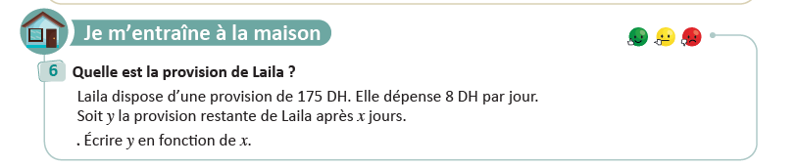
On commence par la correction de l’exercice maison de la séance précédente.
L’enseignant contrôle les réalisations d’un échantillon d’élèves avant de passer à la correction au tableau
Page 73

Slide 9

Activité rituelle
3 min

Slide 10





Calculer :
O
L’enseignant lit la question
Calculer :
$$\frac{7−3}{5−1}$$
$$\frac{−1+2}{3−1}$$
$$\frac{1−5}{4−2}$$
$$\frac{2−3}{4−1}$$

Slide 11






Voici les bonnes réponses :
O
L’enseignant affiche et explique la réponse.
$$\frac{7−3}{5−1}$$
$$=\frac{4}{4}$$
$$\frac{−1+2}{3−1}$$
$$=\frac{1}{2}$$
$$=1$$
$$\frac{1−5}{4−2}$$
$$=−\frac{4}{2}$$
$$\frac{2−3}{4−1}$$
$$=−\frac{1}{3}$$
$$=−2$$

Slide 12
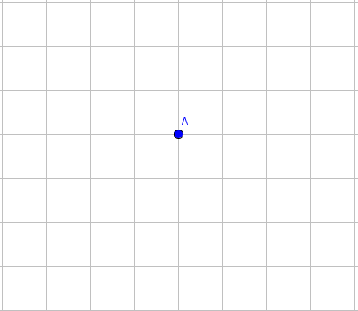
Placer B le point d’arrivée:
O
L’enseignant lit et explique la question
Le point A se déplace sur le quadrillage de 3 unités à droite puis de 2 unités en haut. Placer B le point d’arrivée.

Slide 13
Voici la réponse :
O
L’enseignant affiche et explique la réponse.
Le point A se déplace sur le quadrillage de 3 unités à droite puis de 2 unités en haut. Placer B le point d’arrivée.
B

Slide 14
Placer B le point d’arrivée.:
O
L’enseignant lit et explique la question
Le point A se déplace sur le quadrillage de 2 unités à droite puis de 3 unités en bas. Placer B le point d’arrivée.

Slide 15
Voici la réponse :
O
L’enseignant affiche et explique la réponse.
Le point A se déplace sur le quadrillage de 2 unités à droite puis de 3 unités en bas. Placer B le point d’arrivée.
B

Slide 16

Déclaration de l’objectif
de la séance
1 à 2 min

Slide 17

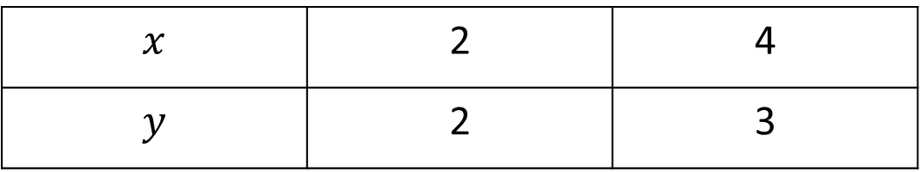
Exprimez vos avis
O
L’enseignant donne 30s aux élèves pour réfléchir, puis invite deux ou trois d'entre eux à répondre.
On considère la fonction affine de tableau
$$x$$ | 2 | 4
$$y$$ | 2 | 3
On veut calculer le nombre $\frac{3−2}{4−2}$et l′interpréter verbalement et graphiquement.

Slide 18
A la fin de cette séance, vous serez capables de :
O
L’enseignant déclare l’objectif.
Reconnaître le taux de variation d’une fonction affine

Slide 19



Tâche principale
10 min

Slide 20
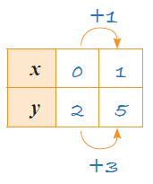
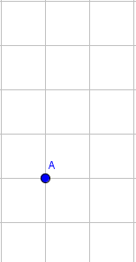

Je vais commencer par l’exemple 1:
M
L’enseignant lit et explique les étapes
Exemple 1
Déterminer le taux de variation de la fonction $y = 3x + 2$et l’interpréter verbalement et graphiquement :
On considère un tableau de valeurs de cette fonction
J’interprète graphiquement:
Le taux de variation $=\frac{variation de y}{variation de x}=$ $\frac{5−2}{1−0}=\frac{3}{1}=3$
B
J’interprète verbalement:
+3
+1

Slide 21
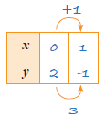
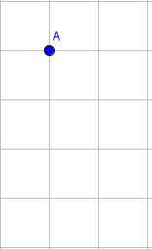

maintenant l’exemple 2:
M
L’enseignant lit et explique les étapes
Exemple 2
Déterminer le taux de variation de la fonction $y =−3x + 2$et l’interpréter verbalement et graphiquement :
On considère un tableau de valeurs de cette fonction
J’interprète graphiquement:
+1
Le taux de variation $=\frac{variation de y}{variation de x}=$ $\frac{−1−2}{1−0}=−\frac{3}{1}=−3$
-3
J’interprète verbalement:
B

Slide 22
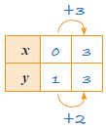
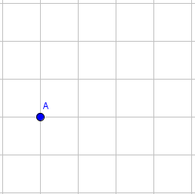


Je vais commencer par l’exemple 3:
M
L’enseignant lit et explique les étapes
Exemple 3
Déterminer le taux de variation de la fonction $y = \frac{2}{3}x +1$et l’interpréter verbalement et graphiquement :
On considère un tableau de valeurs de cette fonction
J’interprète graphiquement:
Le taux de variation $=\frac{variation de y}{variation de x}=$ $\frac{3−1}{3−0}=\frac{2}{3}$
B
J’interprète verbalement:
+2
+3

Slide 23
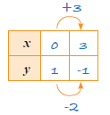
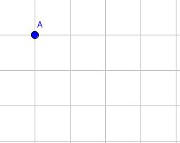

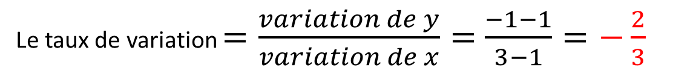
maintenant l’exemple 4:
M
L’enseignant lit et explique les étapes
Exemple 4
Déterminer le taux de variation de la fonction $y =−\frac{2}{3}x +1$et l’interpréter verbalement et graphiquement :
On considère un tableau de valeurs de cette fonction
J’interprète graphiquement:
Le taux de variation $=\frac{variation de y}{variation de x}=$ $\frac{−1−1}{3−1}=−\frac{2}{3}$
+3
J’interprète verbalement:
-2
B

Slide 24
Voici ce que nous avons appris:
M
L’enseignant lit et explique
Définition
On considère la fonction affine $y =ax +b$
Le taux de variation $=\frac{variation de y}{variation de x}=$ $a$

Slide 25

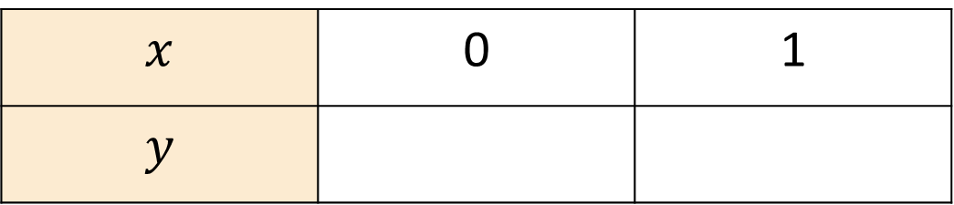
Complétez
VdC
L'enseignant choisit au hasard cinq élèves pour justifier oralement leurs réponses.
On considère la fonction $y =2x +1.$
Compléter:
$$x$$ | 0 | 1
$$y$$
Calculer le taux de variation:
Le taux de variation $=\frac{variation de y}{variation de x}=$ $\frac{…………}{…………}=\frac{……}{……}=…$

Slide 26



voici les bonnes réponses
VdC
L'enseignant choisit au hasard cinq élèves pour justifier oralement leurs réponses.
$$y =2x +1.$$
$$x$$ | 0 | 1
$$y$$
1
3
$$\frac{3}{1}$$
Le taux de variation $=\frac{variation de y}{variation de x}=$ $\frac{…………}{…………}=\frac{……}{……}=…$
$$\frac{3−1}{1−0}$$
$$3$$

Slide 27




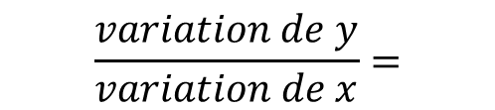
Complétez
VdC
L'enseignant choisit au hasard cinq élèves pour justifier oralement leurs réponses.
Interprétez verbalement ce taux
$$\frac{variation de y}{variation de x}=$$
$$\frac{3−1}{1−0}=$$
$$\frac{3}{1}$$
Le taux de variation $=$
$$=3$$
La valeur de y ………………………………. unités quand la valeur de x …………………………………… unité.
Interprétez graphiquement ce taux

Slide 28

voici la réponse
VdC
L'enseignant choisit au hasard cinq élèves pour justifier oralement leurs réponses.
$$\frac{variation de y}{variation de x}=$$
$$\frac{3−1}{1−0}=$$
$$\frac{3}{1}$$
Le taux de variation $=$
$$=3$$
augmente de trois
augmente d’une
La valeur de y ………………………………. unités quand la valeur de x …………………………………… unité.
B
+3
Interprétez graphiquement ce taux
+1

Slide 29
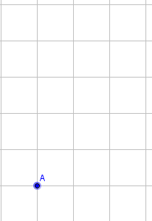



Complétez
VdC
L'enseignant choisit au hasard cinq élèves pour justifier oralement leurs réponses.
B
La valeur de y ………………………unités quand
la valeur de x ………………………..unité.
$$\frac{…..}{…..}$$
$$=…$$
Le taux de variation $=$
+2
+1

Slide 30



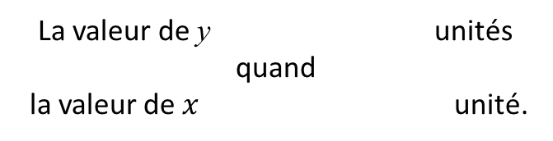
Voici la réponse
VdC
L'enseignant choisit au hasard cinq élèves pour justifier oralement leurs réponses.
B
La valeur de y unités quand
la valeur de $x$ unité.
augmente de 2
$$\frac{2}{1}$$
Le taux de variation $=$
$$=2$$
augmente de 1
+2
+1

Slide 31
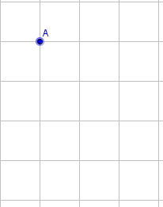
Complétez
VdC
L'enseignant choisit au hasard cinq élèves pour justifier oralement leurs réponses.
+2
La valeur de y ………………………unités quand
la valeur de x ………………………..unités.
Le taux de variation $=$
$$\frac{…..}{…..}$$
-3
B

Slide 32

Voici la réponse
VdC
L'enseignant choisit au hasard cinq élèves pour justifier oralement leurs réponses.
+2
La valeur de y unités quand
la valeur de x unités.
diminue de 3
$$−\frac{3}{2}$$
Le taux de variation $=$
-3
augmente de 2
B

Slide 33
Pratique guidée en binôme
10 min

Slide 34

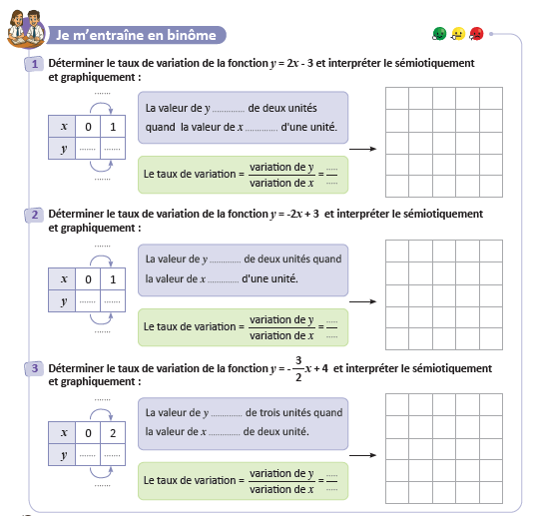
Travaillez individuellement puis discutez en binômes vos réponses. Avant de commencer, corrigez les données de
l’exercice sur vos livrets
L'enseignant accorde 2 min au travail individuel puis une minute à la discussion. Il circule pour contrôler et donner des indications en cas de besoin.
verbalement
verbalement
verbalement
Page 73

Slide 35
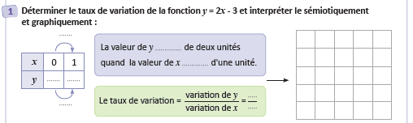
Prenez la correction sur vos livrets.
L’enseignant explique la réponse et donne 30s aux élèves pour recopier la correction sur les livrets.
verbalement
+1
augmente
augmente
B
-3
-1
+2
2
=2
+2
1
A
+1

Slide 36
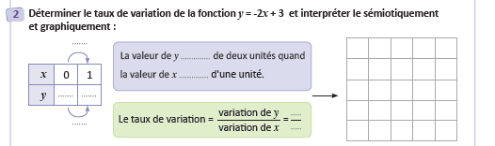
Prenez la correction sur vos livrets.
L’enseignant explique la réponse et donne 30s aux élèves pour recopier la correction sur les livrets.
verbalement
+1
+1
A
diminue
augmente
-2
3
1
-2
B
-2
=-2
1

Slide 37
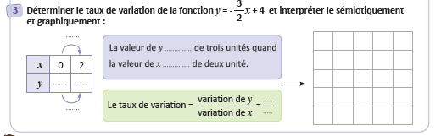
Prenez la correction sur vos livrets.
L’enseignant explique la réponse et donne 30s aux élèves pour recopier la correction sur les livrets.
verbalement
+2
dimunie
A
+2
augmente
4
1
-3
-3
-3
2
B

Slide 38
Pratique autonome :
Travail individuel et défi
12 min

Slide 39
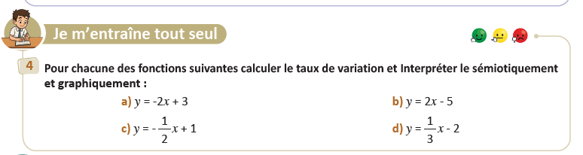
Prenez vos livrets et vos crayons, puis répondez individuellement aux exercices. Vous avez 10 min.
PA
L’enseignant vérifie les productions des élèves, donne une aide individuelle en cas de besoin et oriente les élèves ayant terminé vers le défi.
Page 75

Slide 40

Le temps est terminé. Voyons ensemble la solution des exercices.
PA
L’enseignant accorde 5 min pour donner l’occasion aux élèves de présenter leurs productions et corrige au tableau.
Temps Écoulé

Slide 41

Clôture
3 min

Slide 42
Dans cette séance nous avons appris :
C
L’enseignant invite les élèves à rappeler ce qu’ils ont appris, puis présente une synthèse de la séance.
Définition
On considère la fonction affine $y =ax +b$
Le taux de variation $=\frac{variation de y}{variation de x}=$ $a$

Slide 43
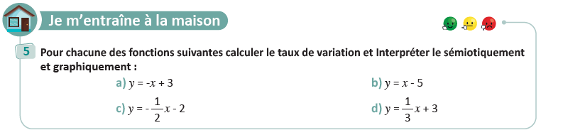
Exercice à préparer à la maison pour la prochaine séance
C
L’enseignant incite les élèves à faire l’exercice à la maison, puis clôt la séance..
Page 75

Slide 44

Fin de la séance

